Slide 1
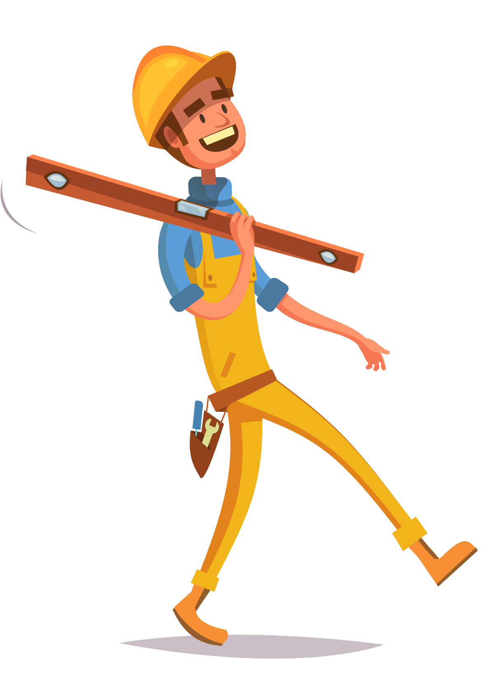
高处作业安全培训

Slide 2

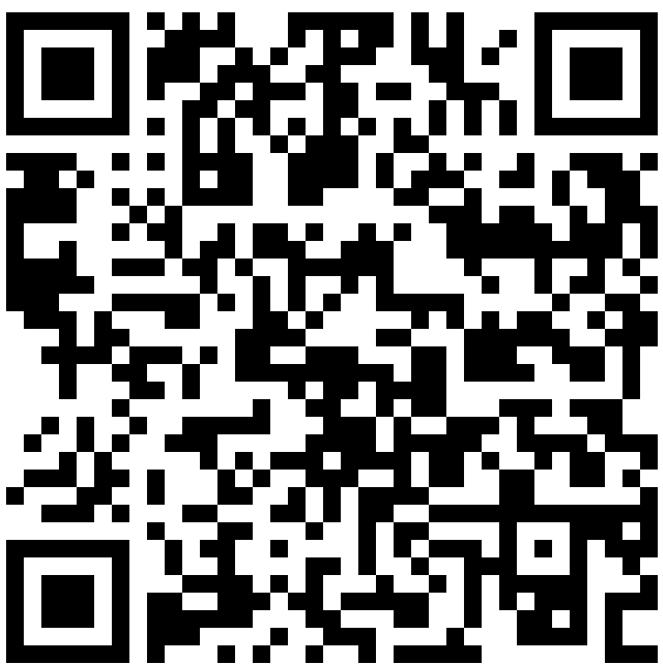
说明：
ABC安全的朋友们收集于网络；
版权作者所有,致谢；
3.更多资源请扫右侧二维码关注公众号
微信最高级群已发2400+PPT5.4Ｔ+的HSEF资料！
4.还不在abc安全微信群中的朋友请点击
5.或者直接扫描左侧二维码入微信群;
!!!已经在ABC安全微信群中的不要扫!!!

Slide 3
2
一
高处作业概述
二
高处作业安全技术常识
三
高处作业安全防护用品使用常识
目录
四
高处作业事故案例分析
五
高处作业项目安全分析
六
施工作业安全管理
七
安全管理注意事项
八
异常情况紧急应对流程

Slide 4
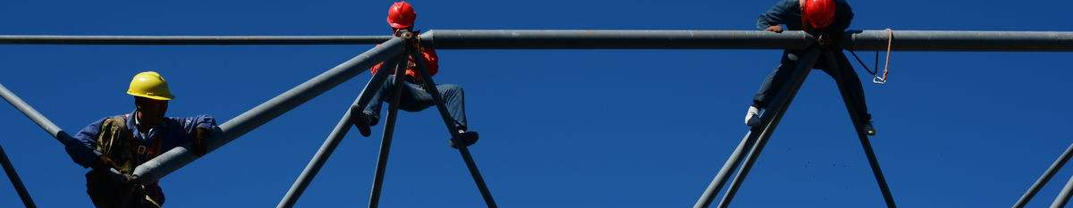
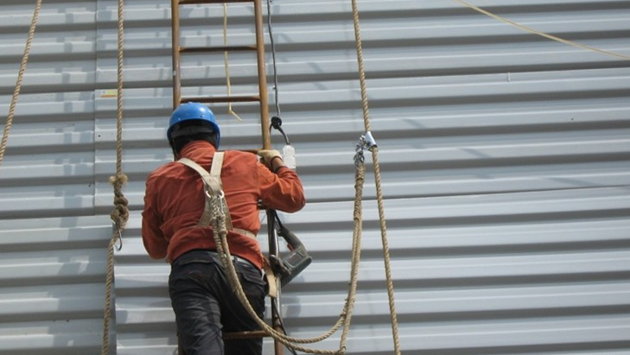
1.高处作业的概述
高处作业的定义
高处作业的类型
高处作业的危害
常见高处作业意外事例

Slide 5
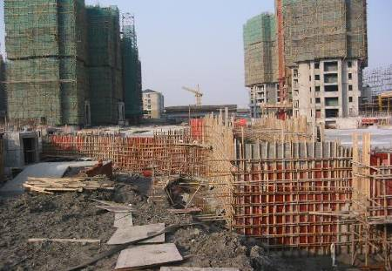
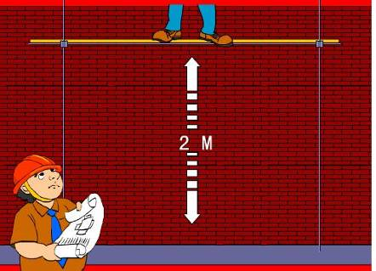
4
1、高处作业的定义
高处作业：
按照国家标准《高处作业分级》规定：凡在坠落高度基准面2米以上（含2米）的可能坠落的高处所进行的作业，视为高处作业。
高处作业
高处作业
≥
地坑≥2m
基准面
基准面

Slide 6
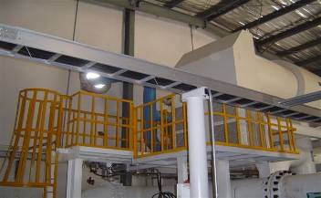
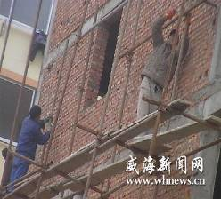
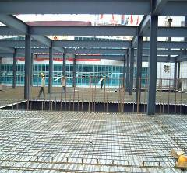
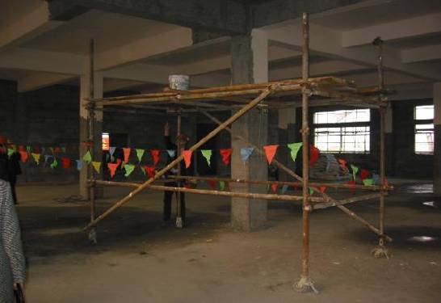
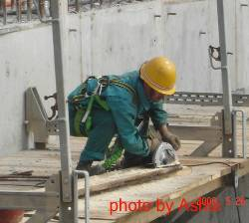
5
2、高处作业的类型
①、临边作业
临边作业是指：施工现场中，工作[获取资料咨询微信：ansyingsj1]面边沿无围护设施或围护设施高度低于80cm时的高处作业。
下列作业条件属于临边作业：
● 基坑周边，无防护的阳台、料台与挑平台等；
● 无防护楼层、楼面周边；
● 无防护的楼梯口和梯段口；
● 井架、施工电梯和脚手架等的通道两侧面；
● 各种垂直运输卸料平台的周边。
脚手架四周没有＞80cm的防护栏
挑平台没有＞80cm的防护栏
楼层四周边没有＞80cm的防护栏
脚手架四周边没有＞80cm的防护栏

Slide 7
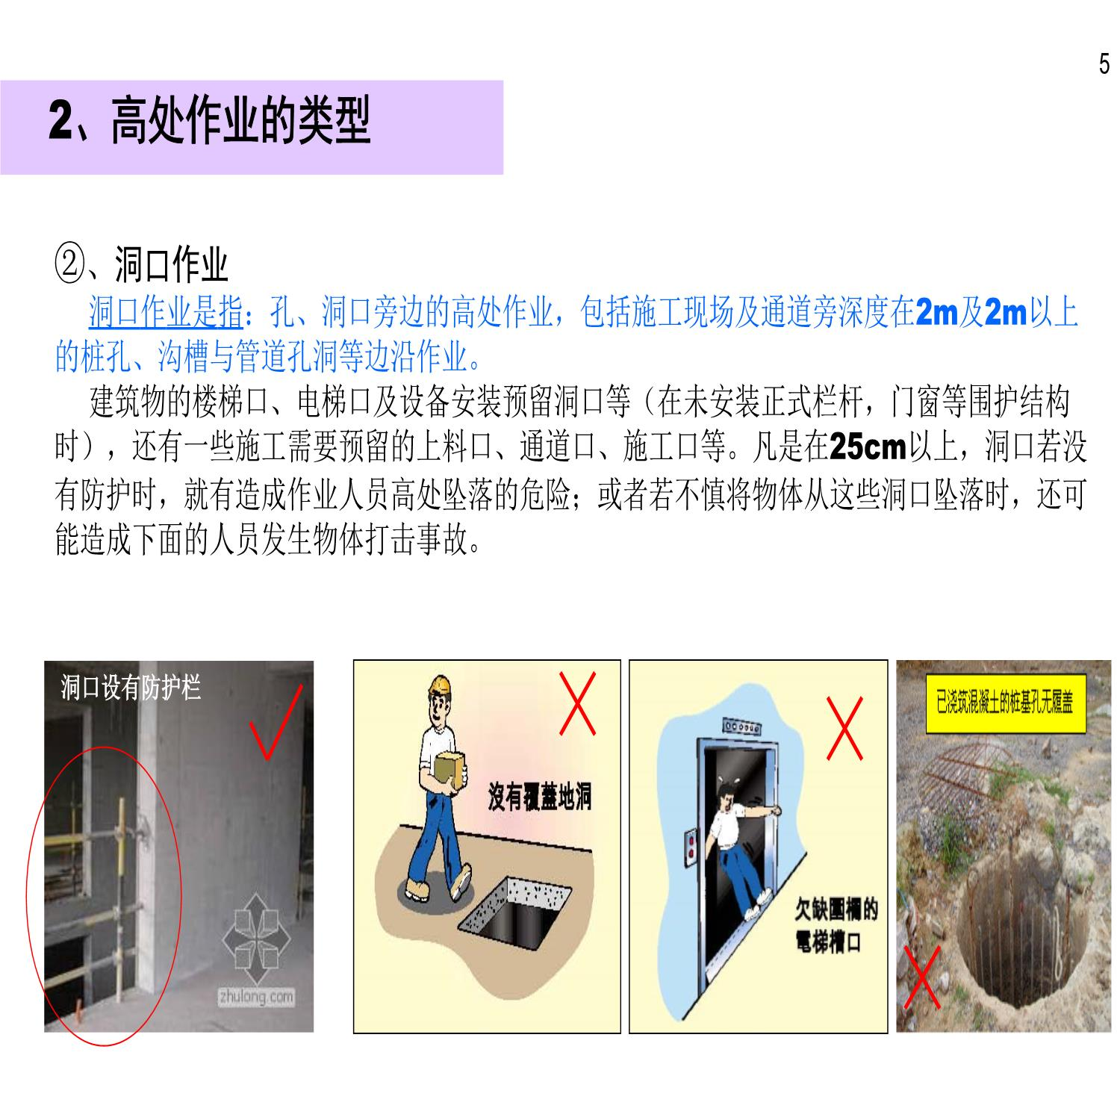

Slide 8
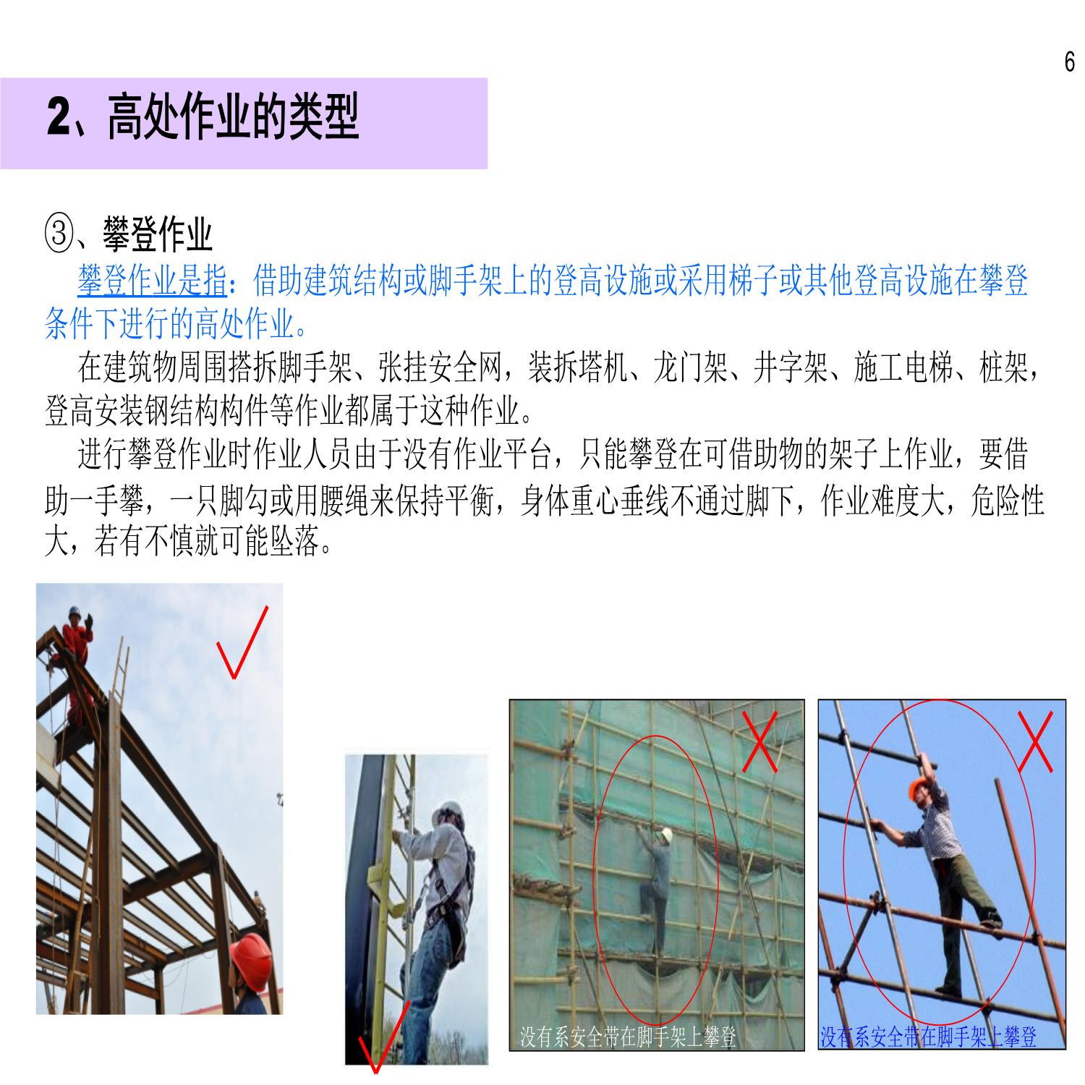

Slide 9
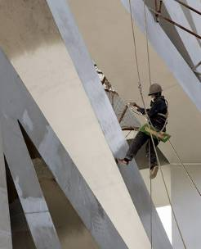
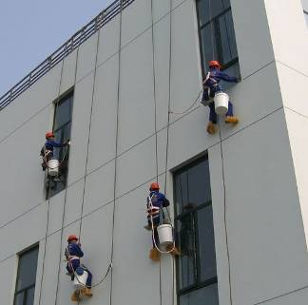
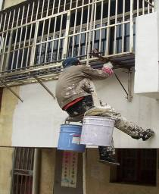
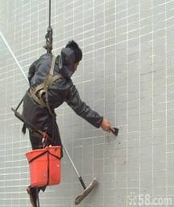
8
2、高处作业的类型
④、悬空作业
悬空作业是指：在周边临空状态下进行高处作业。其特点是在操作者无立足点或无牢靠立足点条件下进行高处作业。
建筑施工中的构件吊装，利用吊篮进行外装修，悬挑或悬空梁板、雨棚等特殊部位支拆模板、扎筋、浇砼等项作业都属于悬空作业，由于是在不稳定的条件下施工作业，危险性很大。
悬空作业系安全带和双安全绳
安全绳1
安全绳2
悬空作业系安全带和单安全绳

Slide 10
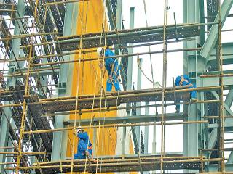
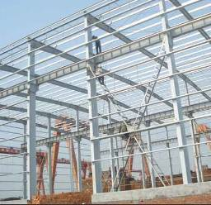
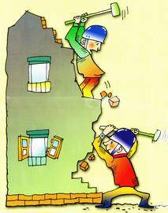
9
2、高处作业的类型
⑤、交叉作业
交叉作业是指：在施工现场的上下不同层次，于空间贯通状态下同时进行的高处作业。
现场施工上部搭设脚手架、吊运物料、地面上的人员搬运材料、制作钢筋，或外墙装修下面打底抹灰、上面进行面层装饰等等，都是施工现场的交叉作业。交叉作业中，若高处作业不慎碰掉物料，失手掉下工具或吊运物体散落，都可能砸到下面的作业人员，发生物体打击伤亡事故。
上下交叉作业，中间设置安全防护层
上下交叉作业，中间没有安全防护层

Slide 11
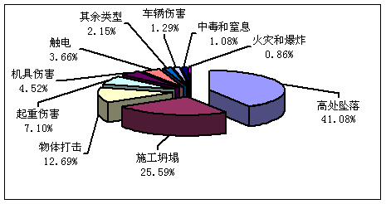
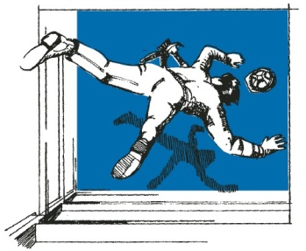
10
3、高处作业的危害
【高处作业事故的类型】
① 高处坠落事故：在施工现场高处作业中，如果未防护，防护不好或作业不当都可能发生人或物的坠落。人从高处坠落的事故，称为高处坠落事故。
② 物体打击事故：物体从高处坠落砸着下面的人事故，称为物体打击事故。
【坠落时间】
距离基准面高度（m） | 坠落时间（s）
1.2 | 0.5
5 | 1
11 | 1.5
20 | 2
31 | 2.5
44 | 3
78 | 4
从上表可以看出，坠落事件非常快，根本没有时间给作业者作出反应，所以必须做好相应的安全防护。
2007年1-6月高处坠落+物体打击造成伤残、死亡占总事故率53.77%

Slide 12
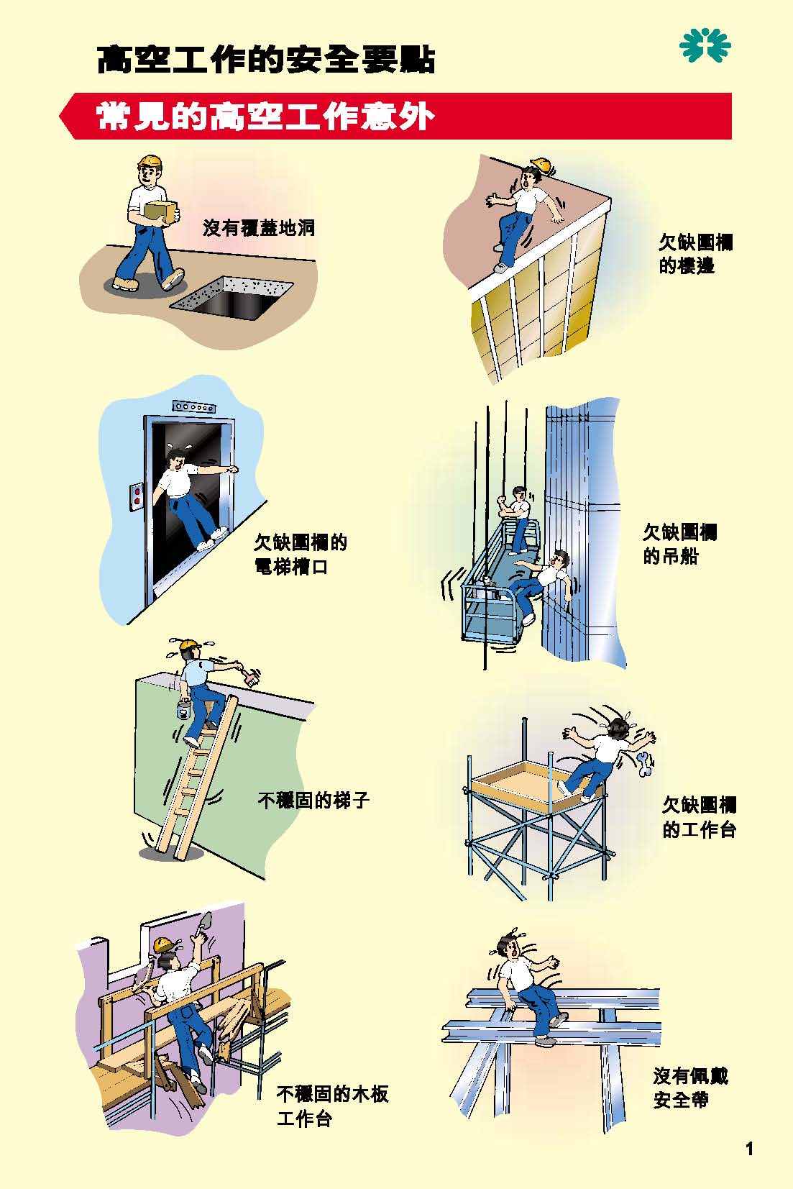
4、常见高处作业意外事例
11

Slide 13
二、高处作业安全技术常识
高处作业的一般施工安全规定高处作业的类型
高处作业的基本安全技术措施

Slide 14
13
1、高处作业的一般施工安全规定
①、施工前，应逐级进行安全技术教育及交底，落实所有安全技术措施和个人防护用品，未经落实时不得进行施工。
②、高处作业中的安全标志、工具、仪表、电气设施和各种设备，必须在施工前加以检查，确认其完好，方能投入使用。
③、悬空、攀登高处作业以及搭设高处安全设施的人员必须按照国家有关规定经过专门的安全作业培训，并取得特种作业操作资格证书后，方可上岗作业。
④、从事高处作业的人员必须定期进行身体检查，诊断患有心脏病、贫血、高血压、癫痫病、恐高症及其他不适宜高处作业的疾病时，不得从事高处作业。
⑤、高处作业人员应头戴安全帽，身穿紧口工作服，脚穿防滑鞋，系安全带。
⑥、高处作业场所有坠落可能的物体，应一律先行撤除或予以固定。所用物件均应堆放平稳，不妨碍通行和装卸。工具应随手放入工具袋，拆卸下的物件及余料和废料均应及时清理运走，清理时应采用传递或系绳提溜方式，禁止抛掷。
⑦、遇有六级以上强风、浓雾和大雨等恶劣天气，不得进行露天悬空与攀登高处作业。台风暴雨后，应对高处作业安全设施逐一检查，发现有松动、变形、损坏或脱落、漏雨、漏电等现象，应立即修理完善或重新设置。
⑧、所有安全防护设施和安全标志等。任何人都不得损坏或擅自移动和拆除。因作业必须临时拆除或变动安全防护设施、安全标志时，必须经有关施工负责人同意，并采取相应的的可靠措施，作业完毕后立即恢复。
⑨、施工中对高处作业的安全技术设施发现有缺陷和隐患时，必须立即报告，及时解决。危及人身安全时，必须立即停止作业。

Slide 15
14
2、高处作业的基本安全技术措施
①、凡是临边作业,都要在临边处设置防护栏杆,一般上杆离站立面高度为1.0-1.2m，下杆离站立面高度为0.5-0.6m；防护栏杆必须自上而下用安全网封闭，或在栏杆下边设置严密固定的高度不低于18cm的挡脚板或40cm的挡脚笆。
②、对于洞口作业，可根据具体情况采取设防护栏杆、加盖板、张挂安全网与装栅门等措施。
③、进行攀登作业时，作业人员要从规定的具有安全保护措施的通道上下，不能在阳台之间等非规定通道进行攀登，也不得任意利用吊车车臂架等施工设备进行攀登。
④、进行悬空作业时，要设有牢靠的作业立足处，并视具体情况设防护栏杆，搭设架手架、操作平台，使用马凳，张挂安全网或其他安全措施；作业所用索具、脚手板、吊篮、吊笼、平台等设备，均需采用合格产品。
⑤、进行交叉作业时，注意不得在上下同一垂直方向上操作，下层作业的位置必须处于依上层高度确定的可能坠落[获取资料咨询微信：ansyingsj1]范围之外。不符合以上条件时，必须设置安全防护层。
⑥、结构施工自二层起，凡人员进出的通道口（包括井架、施工电梯的进出口），均应搭设安全防护棚。高度超过24m时，防护棚应设双层。
⑦、进行高处作业之前，应进行安全防护设施的检查。检查合格后，方可进行高处作业。

Slide 16
三、高处作业安全防护用品使用常识
安全帽
安全带 及系挂固定物或安全绳
安全网
安全三宝

Slide 17
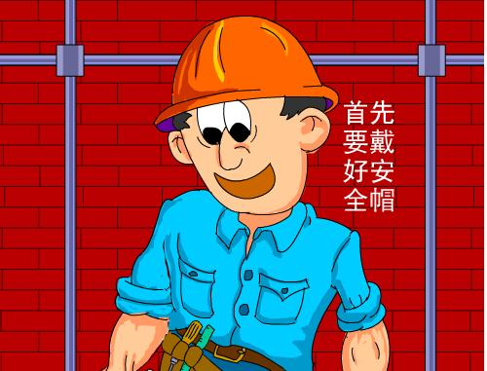
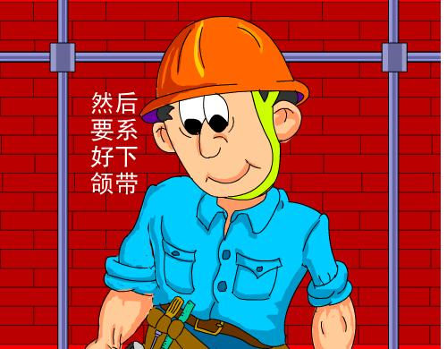
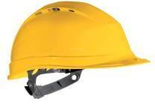
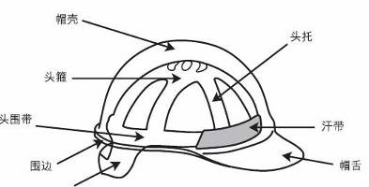
16
1、安全帽
■安全帽的防护作用
在施工现场，意外的坠落物伤及人体的事故时有发生。坠落物对人体的伤害主要是由加速度冲击力引起。冲击事故一旦发生，受伤部位概率最大的首先是头部。头部是人体神经中枢所在，其头盖骨最薄处仅2mm左右。头部一旦受外力冲击，就可能引起脑震荡、颅内出血、脑膜挫伤、颅骨损伤等严重伤害，从而造成人体机能障碍，轻则致残，重则危及生命。所以，对作业场所内工作人员的头部必须加以保护，而头部防护的重要用品就是安全帽
下颌带
■安全帽使用注意事项
① 正确佩戴安全帽，安全帽要符合国家标准（GB2811-81）。
② 选用经有关部门检验合格，其上有“安鉴”标志的安全帽。
③ 使用安全帽前先检查帽壳是否破损，有无合格衬带，下颌带是否齐全，如果不符合要求立即更换。
④ 调整好帽箍、系好下颌带。
衬带
缓冲垫
帽箍
吸汗带
帽沿
安全帽的构造

Slide 18
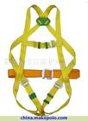
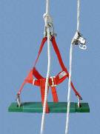
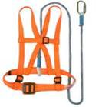
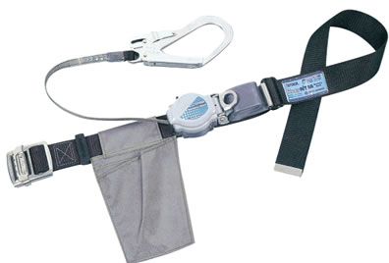
17
2、安全带
1）安全带的防护作用
当发生高处坠落时，预防和减轻冲击对人体产生的伤害，防止出现坠落伤亡事故。
2）安全带的类型
① 全身式安全带
② 上身式安全带
③ 一般用途安全带
④ 定位式安全带、
柱上/电讯工安全带
全身式安全带
上身式安全带
一般用途单腰安全带
悬挂式安全带

Slide 19
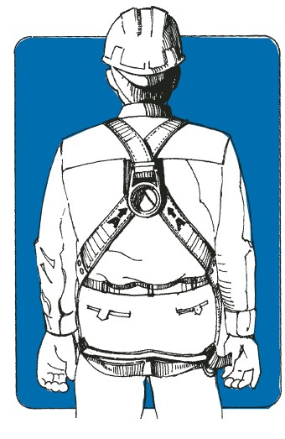
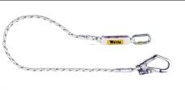
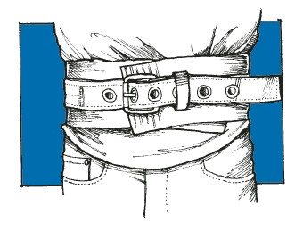
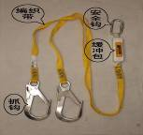
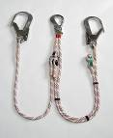
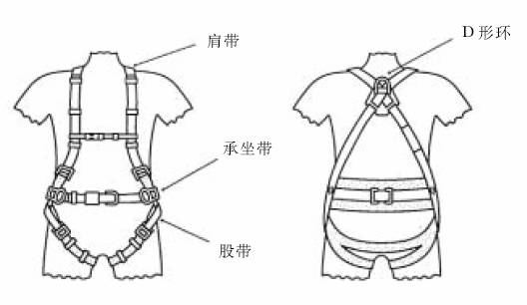
3）安全带构造说明
18
【腰带】
【D字形圈】
【吊带】
D字形圈
单钩
双钩
·在戴上安全带时要确保安全带的尺寸合适。
·在腰处紧扣安全带。束在腰的上部，不要让它滑到臀部或骨盆位置，扣环要在身前，带尾则要伸到带圈内，不要让它垂吊在外
·D字形环在身后，位于双肩之间
·肩膀带子上印有的A应该在D字形环下方
·字母A上方印有的箭头应该指向D字形环
·吊带是一条有弹性的带子、人造纤维或钢丝锁，用来把安全带或全身式安全带连接到安全拉索或固定物上。
·长度越短越好，这样可以减少下坠的距离。如果使用钢丝锁，必须同时使用个人缓冲器。
·高空移动无安全绳时，必须采用双钩吊带
【挂钩】
肩带
D形环
胸带
腰带
为了减少挂钩意外断开引起的危险，挂钩必须具备自闭锁或者手工锁。只有对其在至少有两个连续互相独立的操作后，才可以将挂钩打开。
腿带

Slide 20
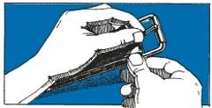
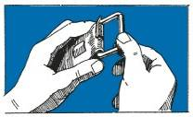
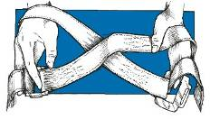

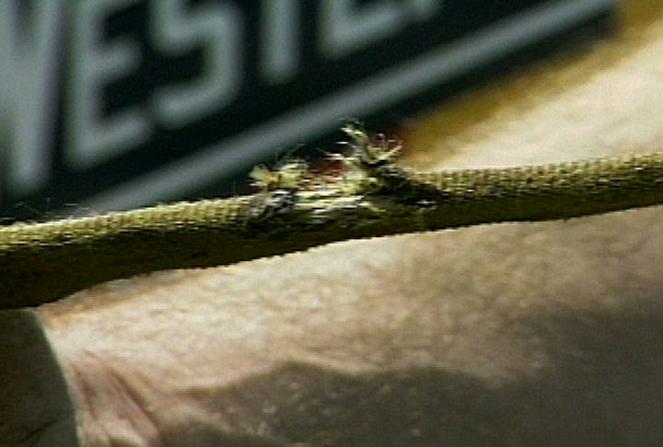
4）安全带的穿戴方法
19
■ 使用前检查安全带
检查安全带有无破烂或磨损包括扣环、带子及D字形环、制造商以及其他标签，必须符合GB6095-2009。
检查扣环
带子、 D字形环
D字形环
·要确保扣环的“舌头”比扣架长，可以自由活动，没有弯曲、裂痕或磨损。
·确保转动扣架上的滚筒可以流畅转动
·检查带子有没有磨损的边缘、破裂、切口、被烧或其他损坏的地方
·有没有弯曲、裂痕、刻痕或凿洞
使用前的检查：
① 安全带没有出现断裂或损坏。
② “D”环没有变形。
③ 扣环正常，无损坏。
④ 带子缝合牢靠。
⑤ 其它金属部件良好，无损坏。

Slide 21
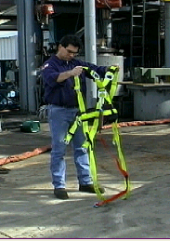
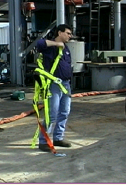
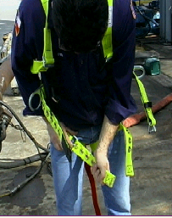
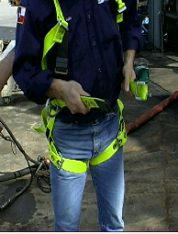
■全身式安全带穿戴方法
20
步骤1：握住后部的“D”形环，抖动安全带，使所有的编织带回到原位;
步骤2：将胸带背在双肩 ；
步骤3：从两腿之间穿出腿带，扣好带扣。按同样的方法扣好第二根腿带；
步骤4：扣好腰带和胸带；
步骤5：全部组件都扣好后，收紧所有带子，让安全带尽量贴紧身体，但又不会影响活动。将多余的带子穿
到带夹中防止松脱，检查确定各吊带没有扭曲或交叉，而且后部“D”形环位于肩胛骨处。

Slide 22
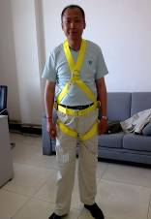
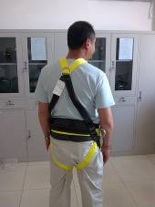
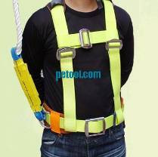
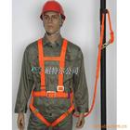
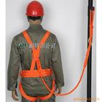

■正确穿戴安全带图示
21
全身式安全带
半身式安全带
全身式安全带
单腰安全带

Slide 23











■没有穿戴安全带案例
22

Slide 24






5） 与安全带配套使用的防坠装置
23
① 防坠装置的作用
防坠落个人保护装置可以预防一个人坠落身亡或减少冲击伤害，在半空中把人稳住。这种方法可以减小人从高空坠落下来的巨大的冲击力。
② 防坠装置的类型
【导向式防坠器】
【能量吸收器】
当使用者上升或者下降的时候，设备可以不通过手工调整而自动随之升降。当发生坠落时，设备可以自动固定住。具有柔性的绳子，例如一根钢丝绳，固定在一个高点上。吊带（最大长度不超过1米）将锁扣固定在防坠器上。
能量吸收器是个人防坠落保护设备的组成部分，它负责降低坠落时对人体的冲击力。人体能承受的最大冲击力是6 kN。能量吸收器的种类有很多，如带状能量吸收器，摩擦型能量吸收器。通常人们将能量吸收器集成在吊带上。
防坠器

Slide 25
6）安全带系挂固定物或安全绳
24
⑴ 安全带系挂固定物
固定物是用来系安全吊带的物件，可以是一个能承受重量的带子或吊带，围绕在建筑物局部的稳固结构，也可以制作成一个装置，永久或暂时装在建筑物上。

Slide 26














【正确系挂固定物】
25
【错误系挂固定物】
低挂高用（高处具备挂安全带的位置没挂）

Slide 27


26
⑵ 安全带系挂安全绳
安全绳是一条人造纤维绳、麻绳或钢丝绳，连接在独立的固定物上，通常用于防跌伤系统。
钢柱
安全绳
安全绳
平行安全绳
垂直独立安全绳

Slide 28








■正确系挂安全带案例
27
高处作业
安全拉索
高处行走
高处行走
高处作业
安全拉索
高处作业
高处攀登
高处作业
高处脚手架搭设

Slide 29
7）安全带、安全绳的使用注意事项
28
【安全带】
⑴ 选用经有关部门检验合格，其上有“安鉴”标志的安全带。
⑵ 安全带严禁打结、续接。
⑶ 要束紧腰带，腰扣组件必须系紧系正。
⑷ 2m以上(含2m)的高处作业，必须使用安全带。
⑸ 使用中，要可靠地挂在牢固的地方，高挂低用，且要防止摆动，避免明火和刺割。
⑹ 在无法直接挂设安全带的地方，应设置挂安全带的安全绳、安全栏杆等。
⑺ 禁止将安全带挂在不牢固或带尖锐角的构件上。
⑻ 受到严重冲击的安全带，即使外型未变也不可使用。
⑼ 严禁使用安全带来传递重物。
⑽ 安全带的穿戴和脱下必须在基准面（例如地面）上进行，禁止在2m以上高处穿戴和脱下安全带。
⑾ 安全带必须在2m以内系在安全绳上进行攀登，禁止攀登到高处才系到固定物或安全绳上，以确保人在攀登和行走过程中发生坠落事故。
⑿ 在攀登高处进行安全绳安装时，必须采用双钩安全带，以确保在高处作业和移动中全程安全带保护；如现场无法安装安全绳，从基准面开始必须全程采用双钩安全带进行高处攀登、行走或作业。
【安全绳】
⑴ 每次使用安全绳时，必须作一次外观检查，在使用过程中，也注意查看；如发现有破损老化情况及时反映并停止使用，以保操作安全。
⑵ 安全绳经常保持清洁，用完后妥善存放好，弄脏后可用温水及肥皂水清洗在荫凉处晾干，不可用热水浸泡或日晒火烧。
⑶ 安全绳是防止高处作业人员坠落的防护用品。因为坠落的高度愈大，受到的冲击力愈大，因此，安全绳必须具备下面两个基本条件：
① 必须有足够的强度来承受人体掉下时的冲击力；
② 可防止人体坠落到能致伤的某一限度(即它应在这一限度前就能挂住人体，使之不再往下坠落，人体由高处向下坠落时，如超过某一限度，即使把人用绳拉住，但因所受的冲击力太大，也会使人体内脏损伤而死亡。为此，绳的长度不能太长，要有一定的限度）。
⑷ 安全绳挂绳长度，在保证操作活动的前提下，要限制在最短的范围内。

Slide 30
8）安全带、安全绳的保养
29
⑴ 安全带、安全绳保持清洁；金属部件加油防锈
⑵ 避免存放在以下环境
·高温与潮湿
·曝晒与肮脏
·存在化学物品或化学气体；
·鼠患及昆虫滋生
⑶ 定期检查及更换

Slide 31
30
3、安全网
1）安全网的防护作用
安全网用来防止高处作业人员或物体坠落，避免或减轻坠落伤亡或落物伤人。它对高处作业人员和作业面有整体防护功能。
2）安全网构造说明
安全网的结构是由网体、边绳、系绳等组成。网体是由单丝线、绳等经编织（手工编织或机编织）而成，为安全网的主体。边绳是沿网体边缘与网体连接的绳，有固定安全网形状和加强抗冲力的作用。系绳是把安全网固定在支撑物（架上）的绳。为了增加安全网的强度，还可以在安全网（平网）的网体中有规则地穿些筋绳。

Slide 32


3）安全网的类型
31
安全网分为平网、立网和密目式安全立网。立网的安置垂直于水平面，用来围住作业面挡住人或物坠落，平网的安置平面或平行于水平面或与水平面成一定夹角，用来接住坠落的人或物。安全平网和安全立网的网眼一般为（30×30）～（80～80）mm2（俗称大眼网），一般采用维纶、锦纶、高强丝或其他耐候性不低于上述几种材料的原材料。
密目式安全立网
平网
4）安全网使用注意事项
① 要选用有合格证的安全网（安全平网和安全立网产品应符合国家标准《安全网》的规定）。
② 安全网若有破损、老化应及时更换。
③ 安全网与架体连接不宜绷得太紧，系结点要沿边分布均匀、绑牢。
④ 立网不得作为平网使用。
⑤ 立网必须选用密目式安全网(产品应符合国标《密目式安全立网》的规定)。

Slide 33
四、高处作业事故案例分析
高处作业事故案例
高处作业事故原因分析
预防高处坠落事故的安全措施

Slide 34

1、高处作业事故案例
① 临边作业
20xx年1月29日19:50时左右，由浙江歌山建设集团有限公司承建的方松街道天邻英华园二期工地，一职工在浇筑2#人防地下车库汽车坡道外墙时，从5米左右高处坠落至基坑外侧地面，经送松江区中心医院抢救无效死亡。
【原因及存在问题】
1.高处临边作业，浇筑墙体外侧没有搭设作业平台和护栏；
2.施工管理安全意识不足、安全措施不到位，冒险施工。

Slide 35
② 临边作业
20xx年12月10日11时左右，上海新桥建筑工程有限公司承建的上海双扬装饰画有限公司生产厂房内，一职工站在2.2米左右高的移动平台上粉饰房顶时，不慎坠落至地面，经送上海市第六人民医院抢救无效于12月20日10时左右死亡。
【原因及存在问题】
1.高处临边作业，脚手架周围没有安装防护栏；
2.施工管理安全意识不足、安全措施不到位，冒险施工。

Slide 36


③ 临边作业
未系安全带
三人坠落把命丧
某年2月20日上午，某厂安装主厂房屋面板，5名工作班成员高处作业均未系安全带，在推动钢板过程中，因两侧用力不均，其中一侧3人坠落死亡。
【原因及存在问题】
1.高处临边作业，未安装安全绳，及没有系安全带；
2.未按规定先固定、再翻板的方法施工，而是采用平推钢板方法。
3.作业人员安全知识缺乏，安全意识淡薄，自我保护能力不强，麻痹大意酿成事故；
4.现场管理人员对工人作业点的安全检查不细，没有检查高处作业的安全保障措施是否到位。

Slide 37


④ 临边作业
高处不系安全带
工作人员把命丧
某年6月12日上午，某厂2名作业人员周某和王某站在空气预热器上部钢结构上，在进行起重挂钩作业时，失去平衡同时跌落，周某安全带挂在安全绳上，坠落后被悬挂在半空；王某未将安全带挂在安全绳上，从标高24m坠落至5m的吹灰管道上，抢救无效死亡。
【原因及存在问题】
1.高处作业未将安全带挂在安全绳上；
2.作业人员安全知识缺乏，安全意识淡薄，自我保护能力不强，麻痹大意酿成事故；
3.现场管理人员对工人作业点的安全检查不细，没有检查高处作业的安全保障措施是否到位。

Slide 38


⑤ 临边作业
10.2网架除尘事故
20xx年10月02日早上09：55，惠州市某清洗公司施工队伍在进行网架除尘清理施工时，施工负责人妻子肖某爬至天网架，安全帽未系下颌带同时未系安全带在高处行走，由网架坠落至4米高的基准面，导致头部重伤和腰部多处骨折。
坠落点
h=4.05m
【原因及存在问题】
1、安全帽没有系下颌带，未正确佩戴；
2、高处作业未安装安全绳，进入高处人员未系安全带；
3、作业人员安全知识缺乏，安全意识淡薄，自我保护能力不强，麻痹大意酿成事故；
4、现场管理人员对工人作业点的安全检查不细，没有检查高处作业的安全保障措施。

Slide 39
说明：
ABC安全的朋友们收集于网络；
版权作者所有,致谢；
3.更多资源请扫右侧二维码关注公众号
微信最高级群已发2400+PPT5.4Ｔ+的HSEF资料！
4.还不在abc安全微信群中的朋友请点击
5.或者直接扫描左侧二维码入微信群;
!!!已经在ABC安全微信群中的不要扫!!!

Slide 40


⑥ 临边作业
上海朋泰鞋材厂标准厂房工程工地由上海天凯建筑工程有限公司承建，其中钢结构工程由上海玉树钢结构有限公司施工。20xx年10月23日10:30时左右，一职工在5号厂房钢结构屋面铺设彩钢复合板时，从7米左右高处坠落，经送医院抢救无效死亡。
【原因及存在问题】
1.高处临边作业，未安装安全绳，及没有系安全带；
2.作业人员安全知识缺乏，安全意识淡薄，自我保护能力不强，麻痹大意酿成事故；
3.现场管理人员对工人作业点的安全检查不细，没有检查高处作业的安全保障措施。

Slide 41

⑦ 悬空作业
空调工坠下7楼身亡
20xx年8月20日上午10时20分空调工曾站在墙外的空调架上，但“老化的支架”发生弯曲，空调工失去重心，最终连同身上那条“没固定牢靠”的安全带，一同坠下7楼。
【原因及存在问题】
1、高处作业安全带没有系在牢固的固定点；
2、作业人员安全知识缺乏，安全意识淡薄，自我保护能力不强，麻痹大意酿成事故；

Slide 42
41
2、高处作业事故原因分析
① 人的行为方面
·作业人员未佩戴(或不规范佩戴)安全帽和安全带，缺少防护用品;
·使用不规范的操作平台或不可靠立足点;
·存在侥幸心理，忽视安全，忽视警告;
·身体或心理状况不健康。
·操作人员操作不当。
·高处作业不戴工具袋手抓物件而失足坠落。
·通道上摆放过多物品。
·脚手架不按规定搭设，梯子摆放不稳。
② 管理方面
·教育培训( 包括安全交底)未落实、不深入或教育效果不佳;
·未及时为作业人员提供合格的、正确的个人防护用品;
·危险现场未张贴警示标志；
·现场未设置安全网、安全绳等安全保障措施；
·现场管理人员对工人作业点的安全检查不深、不细，对事故隐患未及时发现，即使发现也未及时督促整改，甚至视而不见；有的对一些重大事故隐患整改结果是否符合要求，也未认真及时进行复查。 。

Slide 43
42
3、预防高处坠落事故的安全措施
(1) 加强作业人员的安全意识教育，不断提高其自我保护能力，切实做到“三不伤害”，即(不伤害自己，不伤害别人，不被别人伤害)。
(2) 加强巡查督促，特别是危险点源应及时纳入重点监控对象；
(3)各类脚手架应严格按照规范要求搭设，根据架体搭设规模及施工需求，应及时组织整体或分部验收。
(4) 对施工过程中形成的各类预留洞口，应及时设置围拦或盖板，必要时应设置有效的，醒目的警示标识标牌。
(5) 对高处作业的人员要定期进行体检，杜绝患有禁忌病症人员从事高处作业(如高血压，心脏病等)。
(6) 在无法搭设防护设施的地方或从事独立登高作业的人员在操作过程中应正确佩带安全帽和双钩安全带，同时安全带挂钩不离固定物或安全绳。
(7) 6级以上强风或大雨、雪、雾天不得从事高处作业。
(8) 认真落实各级安全生产责任制，特别是应加强生产班组的安全管理，做到班前安全教育，班中落实安全措施，班后安全检查(有无遗留的不安全隐患)。

Slide 44
五、高处作业项目安全分析
安全分析的作用
安全分析的应用领域
安全分析的步骤

Slide 45
44
1、安全分析的作用
1）预防伤害与事故的发生
2）改善对危害的认识及增强识别新危害的能力
3）找出风险，研究解决对策（安全保护措施）
4）确保安全保护措施有效并得到落实
5）让人们养成安全的工作习惯

Slide 46
45
2、安全分析的应用领域
1）评估现有的作业
2）新的作业(首次由操作人员或承包商人员实施的工作)
3）改变现有的作业
4）非常规性的作业
5）高处作业
6）承包商作业
进行安全分析的项目列举如下：
①临时用电的工作
②管线安装
③受限空间进入
④高处作业
⑤吊装作业
⑥动火工作 (电气焊/切割/打磨)
⑦地下污水池、井、管道清理
……

Slide 47
46
3、安全分析的步骤
第一步: 把工作分解成具体工作任务或步骤
第二步: 观察工作的流程, 识别每一步骤相关的危害
第三步: 确定预防风险的安全控制措施

Slide 48
六、施工作业安全管理
施工人员出入厂区申请
施工人员安全培训
检查施工人员安全防护
检查施工安全保护措施
特殊工种操作上岗证
施工现场警示标志
安全检查及记录
……

Slide 49


1、施工人员出入厂区申请、高处作业审批
48
■ 正确填写出入厂区申请表
该单位全称：xx洗工程有限公司
公司名称不全，未盖公司章
2011
9
27
惠州市天丽洁清洗工程有限公司
惠州市天丽洁清洗工程有限公司
姓名填写不全，没有填写合同签订人姓名
钟丽红
食堂网架天花板除尘及车间蜘蛛网清扫
2011
9
27
2011
10
15
合同项目名称不一致（食堂网架天花板除尘及车间蜘蛛网清扫）
董昌明
440224196010100201
没有填写身份证号码
丁传来
440224196010100202
温家飞
440224196010100203
姓名填写不全
蔡建永
440224196010100204
笼统人数，没有将全部人的姓名填写入内
王建永
440224196010100205
陈建永
440224196010100206
张建永
440224196010100207
马建永
440224196010100208
没有填写合同签订人的签名
钟丽红
[注意事项]
·出入厂区申请表由施工单位填写、签名、盖章交给项目担当，同时要求施工方提供内部安全培训内容和申请入厂人员的培训记录，然后进行部门审批。
·申请表提交综合管理部审批时间为正常工作日、休息日或节假日放假前1个工作日上午10:00以前。
·该项工程在申请出入日期没有完成的,需重新填写出入厂区申请表。
·所有进入工厂施工和服务的项目必须填写出入厂区申请表,取消原只有休息日和节假日才需要填写的规定。

Slide 50






















2、施工人员安全培训
49
【培训目的】
①让作业员知道身边存在的危险源及危险环境，以加强防范。
②提高作业员的安全防范意识，避免安全事故的发生。
③提高作业员安全隐患的识别能力和安全保护措施的重视度。
④让作业员了解发生异常事故时的处理流程。
安全生产管理条例规定：作业人员进入新的岗位或者新的施工现场前，应当接受安全生产教育培训。未经教育培训或者教育培训考核不合格的人员，不得上岗作业。
【培训内容】

Slide 51


50
【培训方式】
【培训记录】
1）施工方内部对员工进行安全培训
2）DHAC对施工方人员进行安全培训
【效果确认】
无论哪种方式培训，项目担当需要对培训的效果进行确认，采用现场拍照记录，如果效果不好发出整改通知函件及在函件中要求施工方进行内部再培训教育
【培训注意事项】
1）根据作业项目性质不同，高处作业受训人员必须将安全帽和安全带带到培训地点。
2）高处作业人员受训必须将符合要求的安全绳带到现场进行培训。
3）培训人员禁止穿短裤、拖鞋、背心进入工厂。
4）培训备案资料：培训记录+培训照片
5）施工过程中新增作业员，施工方必须提供施工企业内部培训内容和培训记录给项目担当进行备案，项目担当收到备案资料后予以办理出入厂区申请表。

Slide 52
3、检查施工人员安全防护用品
51
【安全帽确认】
据有关部门统计，坠落物伤人事故中15％是因为安全帽使用不当造成的。所以，不能认为戴上安全帽就有了安全伞，就可使头部不受伤害。因此，在检查中要注意以下问题。
(重点检查)
1）检查进入施工现场作业员和施工管理员必须戴安全帽。
2）检查工人是否将安全帽戴正、戴牢，不能晃动，系紧下颌带，调节好帽箍以防安全帽脱落。
3）检查安全帽外壳是否破损。
4）检查安全帽是否拆卸或添加附件。
5）不能私自在安全帽上打孔，不要随意碰撞安全帽，不要将安全帽当板凳坐，以免影响其强度。
【安全带确认】
安全带是高处作业工人预防坠落伤亡事故的防护用具
(重点检查)
1）检查高处作业人员是否穿戴安全带。
2）高处作业现场没有安装安全绳，作业员必须采用双钩安全带，确保高处作业全程保护。
3) 检查安全带有没有出现断裂或损坏。
4）检查挂钩是否完好。
(重点检查)
【穿着】
(重点检查)
1）禁止穿拖鞋、凉鞋、高处作业必须穿防滑鞋
2）禁止穿背心、赤膊施工
(重点检查)

Slide 53
4、检查施工安全保护措施
52
【安全绳】
(重点检查)
1）为保证高处作业员在移动过程中始终有安全保证，要求在系好安全带的同时，必须挂在安全绳上。2）高处作业进行攀爬时安全带必须挂在垂直的安全绳上，同时采用导向式防坠器，否则必须采用双钩安全带。
3）安全绳长度尽可能短，以减小坠落的高度，高度越小冲击力越小，伤害就越小，必须检查长度，当发生坠落时作业员不能碰击基准面或物体。
4）一条安全绳不能两人同时使用。
(重点检查)
【安全护栏】
(重点检查)
1）高处临边作业（例如地下基础施工、房屋外墙高处作业、内墙高处抹灰等）必须设置高≥1m以上安全护栏。
2）高处混凝土人工浇筑斗车运送通道两侧必须设安全护栏。
(重点检查)

Slide 54






5、特殊工种操作上岗证确认
53
【高空悬挂作业证】
【焊工证】
【驾驶证】
【电工证】
【汽车吊操作证】
【挖掘机操作证】
【实施要点】
1、要求施工单位负责人提供特殊作业人员操作证进行拍照或复印备案,同时检查证件有效期；
2、特殊作业人员上岗证由施工方自行办理胸卡佩戴；
3、每日检查特殊作业岗位是否佩戴胸卡，并与其本人一致。

Slide 55
6、施工现场安全警示标志
54
1）提示标志
2）警告标志
3）地下管道标志
4）指令标志
5）禁止标志
6）危险化学品标志
实施要点：每个项目根据[获取资料咨询微信：ansyingsj1]不同施工内容选择相对应的标志，将选择的警示标志放在施工方案及技术协议中，施工前标志必须挂在对应的作业现场。

Slide 56





1）提示标志
55
① 向人们提供目标所在位置与方向性的信息
② 安全色为绿色
③ 图形为正方形边框，也可以辅加方向文字，成长方形
紧急出口
可动火区
避险处

Slide 57




























2）警告标志
56
① 提醒人们预防可能发生的危险
② 安全色为黄色
③ 图形为黑色三角形

Slide 58

3）地下埋设管线标志
57
① 提醒人们预防可能发生的危险
～地下高压电缆
～地下自来水管道
～地下通讯管线
② 安全色为黄色
③ 图形为黑色三角形
地下
通讯管线
地下
高压电缆
地下
自来水管道
● 注意安全
● 注意安全
● 注意安全

Slide 59












4）指令标志
58
① 强制人们必须遵守的要求
② 安全色为兰色
③ 图形为圆形
④ 图象符号由兰、白两色构成

Slide 60



5）禁止标志
59
① 禁止和制止人们的不安全行为。
② 安全色为红色
③ 图形为圆形中间带斜杠
禁止吸烟
禁止烟火
禁止带火种
禁止用水灭火
禁止放易燃物
禁止穿化纤服装
禁止穿带钉鞋
禁止饮用
禁止启动
禁止合闸
禁止转动
禁止触摸
禁止跨越
禁止攀登
禁止跳下
禁止入内
禁止停留
禁止触摸
禁止通行
禁止靠近
禁止乘人
禁止堆放
禁止抛物
禁止戴手套

Slide 61

6）危险化学品标志
60
向人们提供危险化学品中化学性物质所具备的有毒有害、易燃易爆特性的信息。

Slide 62



警示标志案例
10.18铁屑房基础施工水管挖破事件
2019年10月18日中午12:10时，深圳市某公司施工队伍在道路进行挖基础施工时，使用挖机进行施工，导致地下自来水管被挖破，大量喷水，路面大量积水无法通行，并影响工厂用水，经4小时抢修方修补完毕。
事故分析：
①施工方在被口头告知有地下电缆和自来水管的情况下，仍坚持用挖机违章作业；同时业主没有书面形式告知施工方引起重视。
②现场没有放置警示标志
禁止用挖机
地下
高压电缆
地下
自来水管道
● 注意安全
● 注意安全

Slide 63
7、安全检查及记录
62
1）施工现场作业始业点检表

Slide 64
2） 施工过程安全措施检查表
63
举例
安全检查内容
安全检查记录

Slide 65


8、临时用电审批、动火作业审批
64
【易燃易爆消防重点区域】涂装场所，包装箱存放库房、场地，化学品库、油库 ，配变电站、发电机房 ，液化石油气库 ，熔化炉等工业炉窑 ，金属焊接与切割作业场所（有引发周围物体燃烧的危险 ）
凡在以上区域进行焊接、气割作业的项目
必须填写动火审批表
凡需申请安装临时用电的项目必须填写审批表

Slide 66









9、施工现场违章拍照、发出安全整改通知
65
1）施工现场检查发现的问题，通过书面函件形式发放给施工单位进行整改；
2）现场发现违章操作行为按照安全协议的条款给予处罚。
【整改联系函件】
【安全罚款的依据】
※将施工作业违规罚款明细公告粘贴于现场显眼位置

Slide 67




10、每周施工例会/记录
66
1）施工周例会制度
①每周开展施工例会；
②首先进入施工工地检查安全、质量、进度、劳动组织；
③开会讨论现状存在的问题，对策及完成时间；
2）形成会议记录

Slide 68
11、施工现场 “九个不准”、 “十项要求” 、“九项措施”
67
1）安全生产必须做到的“九个不准”
① 不准穿拖鞋、穿短裤和赤膊作业。
② 不准在起重设备吊篮内乘人。
③ 不准坐扶手栏杆和卧睡在脚手架上。
④ 不准酒后上班。
⑤ 不准玩火、烤火和打闹嘻玩、打牌赌博。
⑥ 不准招用未满十六周岁的未成年人。
⑦ 不准在没有中间可靠防护的同一垂直面上操作。
⑧ 不准带小孩进入现场。
⑨ 不准随便进入建设单位的车间、仓库、办公室等重要场所。
2）安全检查必须落实的“十项要求”
① 施工和管理人员进入施工现场必须佩带胸卡，禁止无关人员进入施工现场。
② 上岗前检查岗位安全防护设施是否齐全有效，发现安全隐患立即停止作业，待整改后才能继续作业。
③ 严禁违章指挥、违章作业，发现危险征兆，主动采取措施。
④ 检查司机必须持证驾驶车辆，不准酒后驾驶，不准开带病车。
⑤ 检查特殊工种作业员有无操作上岗证以及是否有效。
⑥ 在重点防火部位严禁吸烟和用火。
⑦ 不懂电气和机械人员，严禁使用和玩弄机电设备。
⑧ 高处作业不准往下或向上抛材料和工具等物件。
⑨ 吊装区域非作业人员严禁入内，吊装机械必须完好，吊杆垂直下方不准站人。
⑩ 掌握异常事故的处理流程和一般消防器材的使用方法。发生事故时，必须积极进行抢救受伤人员，保护事故现场，向负责人如实报告。

Slide 69
68
3）必须确保的“九项安全措施”
① 进入施工现场，必须戴好安全帽，系好下颌带并正确使用个人劳动保护用品。
② 2m以上（含2m）的高处作业，现场具备条件的必须设置安全护栏和安全网；若无安全护栏或安全网的，必须戴好双钩安全带进行安全绳安装，全过程挂钩不离固定物或安全绳。
③ 机械设备防护装置一定要齐全有效。
④ 架设电线、线路必须符合施工现场临时用电安全技术规范及进行临时用电申请审批，电气设备全部接地接零。电动机械和电动手持工具要设漏电保护开关。
⑤ 起重设备必须限位保险装置齐全，安全可靠，不准“带病”运转，不准超负荷作业，不准在运转中维修保养。
⑥ 脚手架材料及脚手架的搭设必须符合规范要求。
⑦ 施工现场的地下井口、地坑等危险地区必须设≥1m以上的围护栏杆，同时应有警示标志，夜间要红灯示警。
⑧ 在建工程的楼梯口、预留洞口、通道口必须有防护栏杆；
⑨ 高处作业不准穿硬底和带钉易滑的鞋子。

Slide 70
七、安全管理注意事项
高处作业注意事项
安全检查五忌
杜绝“三违”现象
做到“三不伤害”

Slide 71



1、高处作业注意事项
70
1） 逐项核对“项目推进工作分解及安全控制措施表”中的安全控制措施；
2） 正确佩戴安全帽、安全带；
3） 安装挂安全带使用的安全绳；
4） 安全带不离固定物或安全绳，作业、攀爬和行走全过程安全保护；
5） 注意不要让工具或材料掉落；
6） 装设高度1m~1.2m的安全护栏；
7） 作业区放置宽度大于65公分的踏脚板；
8） 作业区域附近应设置围栏，防止无关人员进入；
9） 检查作业人员有无发生变化，新增的作业员必须经过培训。
10）要求施工负责人就进场施工人员发生的变更及时告知项目担当，以便对变更或新增人员进行岗前安全培训。
11）项目担当、现场负责人、安全员，如发现高处作业人员不按规定作业时，要立即指出，责其改正；经指出仍不改者，有权停止其作业。
12）要求施工方必须提供全部作业人员的意外伤害保险证明，并复印备案。
无脚踏板

Slide 72
2、安全检查五忌
71
1
敷衍了事，外行凑数。
2
走马观花，马虎了事。
3
有始无终，查而不究。
4
时紧时松，不能坚持。
5
放任自流，置之不理。
安全检查五忌同样适用于质量检查、进度推进！

Slide 73
3、杜绝“三违”现象
72
1) 违章指挥
企业负责人和有关管理人员法制观念淡薄，缺乏安全知识，思想上存有侥幸心理，对国家、集体的财产和人民群众的生命安全不负责任。明知不符合安全生产有关条件，仍指挥作业人员冒险作业。
2) 违章作业
作业人员没有安全生产常识，不懂安全生产规章制度和操作规程，或者在知道基本安全知识的情况下。在作业过程中，违反安全生产规章制度和操作规程，不顾国家、集体的财产和他人、自己的生命安全，擅自作业，冒险蛮干。
3) 违反劳动纪律
上班时不知道劳动纪律，或者不遵守劳动纪律，违反劳动纪律进行冒险作业，造成不安全因素。

Slide 74
4、做到“三不伤害”
73
■三不伤害就是指“不伤害自己、不伤害别人、不被别人伤害。”
首先确保自己不违章，保证不伤害到自己，不去伤害到别人。要做到不被别人伤害，这就要求我们要有良好的自我保护意识，要及时制止他人违章。制止他人违章既保护了自己，也保护了他人，同时也保护了别的许多人。

Slide 75
八、异常情况紧急对应流程
各类事件紧急情况联络图（公司级）
员工异常事项紧急联络图(公司级）
异常情况紧急应对联络表（部门级）
施工现场发生事故紧急联络流程

Slide 76

1
75

Slide 77

2
76

Slide 78

3
77

Slide 79
4
施工现场发生事故紧急联络流程
78
施工现场
发生事故
施工工人发现者
施工方负责人
必要时
送至人民医院或三和医院
Xx区人民医院急救：xx120
xx区三和医院急救：xx120
项目担当
施工现场停工调查
报告安全系
了解伤者病情
康xx
报告班长
何xx
报告系长
伍xx
报告部长

Slide 80
说明：
ABC安全的朋友们收集于网络；
版权作者所有,致谢；
3.更多资源请扫右侧二维码关注公众号
微信最高级群已发2400+PPT5.4Ｔ+的HSEF资料！
4.还不在abc安全微信群中的朋友请点击
5.或者直接扫描左侧二维码入微信群;
!!!已经在ABC安全微信群中的不要扫!!!

Slide 81
感谢关注！

